Slide 1
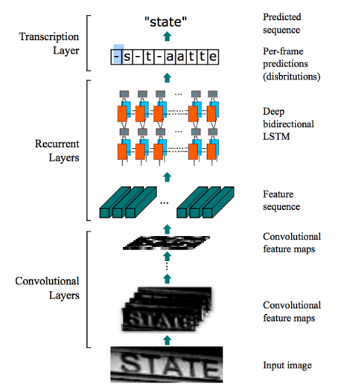
HW3 : Fashion-MNIST CRNN Classifier
개요 : Fashion-MNIST Classifier using CRNN
Model
CRNN
CNN을 통해 나온 output feature를 RNN의 input으로 활용하는 방법으로 CNN, RNN을 모두 사용해 학습하는 모델
dataset 을 download 후, train dataset, valid dataset, test dataset 으로 split 하여 사용
매 epoch 마다 valid dataset 에 대한 성능 (loss / accuracy) 를 측정하고 이 값을 토대로 best model 을 결정하여 torch.save() 로 저장
Model Hyperparameter 자유롭게 조정 가능
Test시 앞서 best model 로 저장한 모델을 불러와서 최종 Test set Accuracy 계산 및 출력 Test Accuracy 88% 이상이 되도록 학습 진행
CRNN 구조
제한 사항:
Conv2d layer 최소 2개 이상 사용
RNN은 LSTM, GRU로 대체 가능
CNN에서 RNN으로 연결 시에 nn.Embedding 대신 reshape 사용 예시 x = x.reshape(x.size(0), -1, RNN input_size)
Data split시, train data에서 valid data를 분리하여 학습 진행(비율 자유)

Slide 2
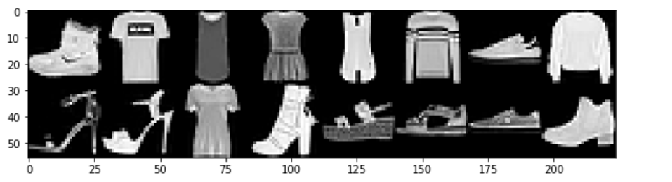
HW3 : Fashion-MNIST CRNN Classifier
제출 기한
12/10 (일) 23:59
사이버 캠퍼스 과제란을 통해 제출
Late 의 경우, 하루 당 총점 10점에서 2점씩 감점
제출 형태 : HW3_학번.zip
1. Train / Test python file : train.py & test.py
2. Saved Model : crnn_학번.pth
학습된 Model 을 .pth 형식으로 저장
3. Report : HW3_학번.pdf
Fashion-MNIST 데이터셋 분석 (image shape, class별 sample image plot, train valid test data의 개수 등)
Model의 Learning Curve (Valid loss(accuracy) vs epoch) 포함

